Slide 1
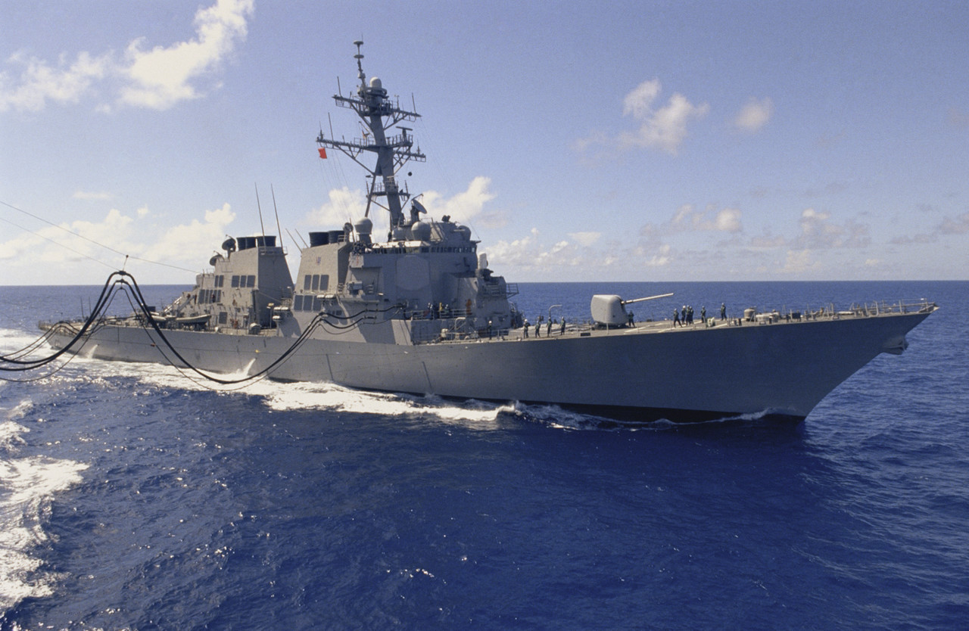
Презентация по слову «КОРАБЛЬ»
@
Ученика 3 «Б» класса
Лицея №533
Рассветалова Марка
г. Санкт-Петербург

Slide 2
Корабль - крупное морское (или военное) судно.
Виды кораблей:
Десантный
Патрульный
Сторожевой
Эскортный
Военный

Slide 3
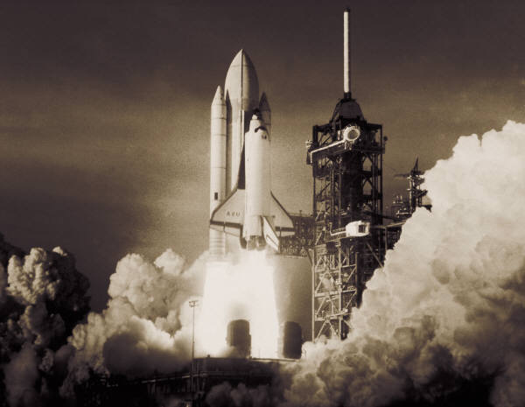
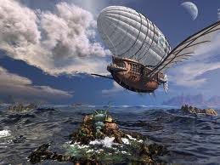
Корабль- пилотируемый летательный аппарат.
Виды кораблей :
Космический
Воздушный

Slide 4
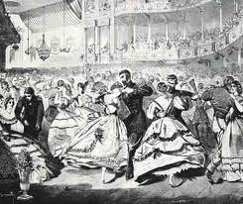
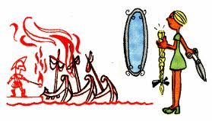
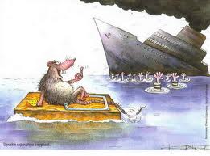
Фразеологизмы.
1. С корабля на бал.
2.Сжечь корабли.
3.Бегут как крысы с тонущего корабля.
4.Бунт на корабле .

Slide 5
Ответьте на вопросы:
1. Руль корабля?
2. Пиратский захват судна с помощью крюков?
3. Корабельный повар?
4. Самый знаменитый пират?
5. Место стоянки судов?
6. То, что удерживает корабль на месте?
7. Удобная гавань для корабля??

Slide 6
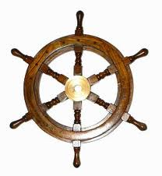
Ответы к вопросам:
1.Штурвал.

Slide 7
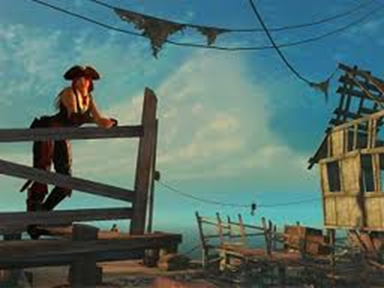
Ответы
2.Абортаж

Slide 8
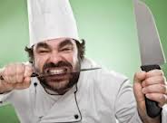
Ответы
3.Кок

Slide 9
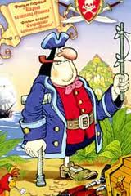
Ответы
4. Флинт

Slide 10
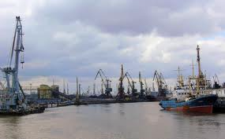
Ответы
4. Порт

Slide 11
Ответы
5. Якорь

Slide 12
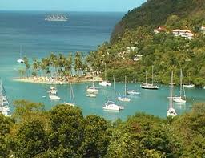
Ответы
6. Бухта

Slide 13
Конец
Желаю удачи

